Slide 1
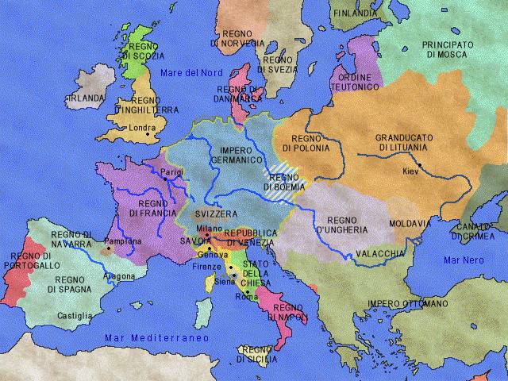
www.didadada.it
La nascita delle monarchie nazionali
L’Europa nel 1400

Slide 2
Europa occidentale
Si afferma la monarchia dinastica
Nascono gli stati nazionali
Europa orientale
Stati feudali
Europa centrale
Stati regionali politicamente deboli
L’ Europa nel ’400

Slide 3
Il Portogallo, monarchia indipendente dal 1139, divenne impero dal 1415 (conquista di Ceuta), a seguito delle grandi conquiste coloniali realizzate fra la fine del XV e l'inizio del XVI sec
Nel XIV e XV secolo il Regno di Navarra è governato dai re francesi, anche se ha un’ampia autonomia.
Diventa poi possedimento degli aragonesi nel 1512. Soltanto nel 1515 diventerà parte del regno unificato di Spagna.
Isabella di Castiglia e Ferdinando d’Aragona unificano i loro domini sposandosi, poi strappano l’Emirato di Granada (sud della Spagna) agli arabi (1492).

Slide 4
Inghilterra: Guerra civile tra le casate degli York e dei Lancaster per la successione al trono (guerra delle due rose /1445 -1447) . Successiva ascesa dei Tudor che pongono le basi di una monarchia nazionale
In Francia si realizza l’ unificazione del territorio nazionale attraverso la guerra dei cento anni (1337-1453) contro l’Inghilterra (che possedeva feudi in Francia), che si conclude con l’espulsione di quest’ ultima dal territorio nazionale

Slide 5
L’Italia è divisa in piccoli stati regionali, spesso in guerra tra loro, i più rilevanti dei quali sono la Repubblica di Venezia, la Repubblica di Firenze, Lo Stato della Chiesa e il Regno di Napoli.
Mentre Francia, Spagna e Inghilterra nel ’400 si unificano e si rafforzano generando grandi monarchie nazionali e un nuovo modello di stato, l’Italia, territorialmente frantumata, politicamente fragile, militarmente inconsistente, diventa terra di conquista da parte di francesi e spagnoli.

Slide 6
Nel corso del 1400 la Svizzera è una confederazione di stati, il cui primo nucleo era nato già nel 1291, quando le comunità di Uri, Svitto e Unterwaldo si erano giurate reciproco aiuto in caso di conflitto contro gli Asburgo
L’ Impero germanico è debole, diviso in stati regionali sotto grandi feudatari e comuni che reclamano indipendenza. Dal 1356 (Bolla d’oro) la carica di imperatore è elettiva nelle mani di sette grandi elettori, tre vescovi (Treviri, Magonza, Colonia) e quattro prìncipi (Sassonia, Palatinato, Brandeburgo e Boemia)

Slide 7
L'Unione di Kalmar (1397) consistette nell'unificazione, voluta da Margherita I di Danimarca, dei tre regni di Danimarca, Norvegia e Svezia sotto un singolo monarca (unione personale), onde creare un forte stato scandinavo.
Gli interessi divergenti portarono a un conflitto a partire dagli anni trenta del XV secolo, che pose fine all'Unione nel 1523.
La conquista di Costantinopoli nel 1453 da parte dei Turchi ottomani guidati da Maometto II pone fine all’Impero romano d’oriente. Nasce un nuovo impero islamico (Impero ottomano) principale potenza dell’Europa sudorientale e del Mediterraneo orientale.

Slide 8
Nel corso del 1400 il Regno di Polonia e il Granducato di Lituania sono stretti in una unione (Unione di Krewo, accordo politico-dinastico tra la monarchia polacca e il Granduca di Lituania -1386) che sarà ulteriormente rafforzata nel 1569 con l’Unione di Lublino, quando nascerà la Confederazione polacco-lituana.

Slide 9
Il re di Boemia fu per la maggior parte della storia del regno anche un principe-elettore del l’impero Germanico sino alla dissoluzione di quest'ultimo (1806), e molti re di Boemia furono anche imperatori essi stessi. Formalmente però, la Boemia rimase sempre un regno separato dal resto dei territori dell'Impero.
Il Regno d'Ungheria nel 1400 è uno stato multietnico che con Mattia Corvino (al trono dal1458 al 1490), adotta lo lo stile rinascimentale italiano. Nel corso del XVI secolo, sotto la pressione dei turchi ottomani, si smembrò in tre parti.

Slide 10
Francia, Inghilterra e Spagna diventano dunque monarchie nazionali
Potere concentrato nelle mani di un monarca
È imperniato sulla burocrazia
Lo stato nazionale
Per mantenere burocrazia ed esercito è necessario imporre le tasse
Si dota di un esercito che ubbidisce solo al re
Realizza e mantiene le infrastrutture necessarie al commercio (strade, porti ecc.)
www.didadada.it

Slide 11
Monarchie nazionali e religione
Le moderne monarchie nazionali attribuiscono alla religione grande importanza. Non è una questione di “fede”. Lo scambio tra stato e religione è il seguente:
Sostegno e protezione
STATO
RELIGIONE
legittimazione

Slide 12
Stato feudale vs moderne monarchie nazionali
Potere decentrato, suddiviso tra i vassalli (nobili che ricevono un feudo)
Potere concentrato nelle mani del monarca
Esercito fornito dai vassalli
La leva regolare cotituisce un esercito nazionale
I vassalli riscuotono le tasse sul loro feudo
Il re nomina funzionari che riscuotono le tasse per conto dello stato
Notes:
3-D tiles with texture
(Intermediate)
To reproduce the first rectangle on this slide, do the following:
On the Home tab, in the Slides group, click Layout, and then click Blank.
On the Home tab, in the Drawing group, click Shapes, and then under Rectangles click Rectangle (first option from the left). On the slide, drag to draw a rectangle.
Select the rectangle. Under Drawing Tools, on the Format tab, in the Size group, do the following:
In the Shape Height box, enter 2.22”.
In the Shape Width box, enter 2.68”.
Right-click the rectangle and select Edit Text. Enter 1, and then select the text. On the Home tab, in the Font group, in the Font list select Calibri, and in the Font Size box enter 100 pt.
On the Home tab, in the Paragraph group, click Center.
Under Drawing Tools, on the Format tab, in the WordArt Styles group, in the bottom right corner, click the Format Text Effects dialog box launcher. In the Format Text Effects dialog box, click Text Fill in the left pane. In the Text Fill pane, select Solid fill, click the button next to Color, and then under Theme Colors click Tan, Background 2, Darker 25% (third row, third option from the left).
Also in the Format Text Effects dialog box, click Shadow in the left pane, and in the Shadow pane, under Presets , under Inner, click Inside Diagonal Top Left (first row, first option from the left).
Select the rectangle. On the Home tab, in the bottom right corner of the Drawing group, click the Format Shape dialog box launcher. In the Format Shape dialog box, click Fill in the left pane. Select Picture or texture fill in the Fill pane, click the button next to Texture, and then click Recycled Paper (third row, fourth option from the left).
Also in the same dialog box (now the Format Picture dialog box), click Line Color in the left pane, and then in the Line Color pane, select No line.
Also in the Format Picture dialog box, click Shadow in the left pane. In the Shadow pane, click the button next to Presets, and then under Outer click Offset Diagonal Bottom Right (first row, first option from the left).
Also in the Format Picture dialog box, click 3-D Format in the left pane, and then in the 3-D Format pane do the following:
Under Bevel, in the Top list, select Angle (second row, first option from the left).
Next to Top, in the Width box, enter 6 pt, and in the Height box, enter 6 pt.
Under Bevel, in the Bottom list, select Circle (first row, first option from the left).
Next to Bottom, in the Width box, enter 6 pt, and in the Height box, enter 6 pt.
Under Depth, in the Depth box, enter 4.5 pt.
Under Surface, in the Material list, under Standard, select Warm Matte (second option from the left).
Under Surface, in the Lighting list, under Neutral, select Soft (first row, third option from the left), and in the Angle box, enter 280°.
Also in the Format Picture dialog box, click 3-D Rotation in the left pane. In the 3-D Rotation pane, in the Presets list, under Perspective, select Perspective Above (second row, first option from the left), and then do the following:
In the Y box, enter 300°.
In the Perspective box, enter 60°.
Drag the rectangle to the left side of the slide.
To reproduce the other rectangles on this slide, do the following:
Select the rectangle. On the Home tab, in the Clipboard group, click the arrow under Paste and select Duplicate.
Select the text in the second rectangle, and enter 2. On the Home tab, in the Font group, click the arrow next to Font Color and then under Theme Colors select Black, Text 1, Lighter 50% (second row, second option from the left).
Select the second rectangle. On the Home tab, in the bottom right corner of the Drawing group, click the Format Shape dialog box launcher. In the Format Shape dialog box, click Fill in the left pane, and in the Fill pane select Picture or texture fill. In the Texture list select Granite (third row, second option from the left).
Also in the same dialog box (now the Format Picture dialog box), click 3-D Rotation in the left pane, and in the 3-D Rotation pane, in the Presets list, under Perspective select Perspective Contrasting Right (third row, first option from the left).
Also in the Format Picture dialog box, click Shadow in the left pane, and in the Shadow pane, in the Presets list, under Perspective, select Perspective Diagonal Upper Left (first row, first option from the left).
Drag the second rectangle to the center of the slide.
Select the first rectangle. On the Home tab, in the Clipboard group, click the arrow below Paste and select Duplicate.
Select the text in the third rectangle and enter 3. On the Home tab, in the Font group, click the arrow next to Font Color, and then under Theme Colors select White, Background 1, Darker 50% (sixth row, first option from the left).
Select the third rectangle. Under Drawing Tools, on the Format tab, in the Size group, do the following:
In the Shape Height box, enter 3.0”.
In the Shape Width box, enter 3.26”.
With the third rectangle still selected, on the Home tab, in the bottom right corner of the Drawing group, click the Format Shape dialog box launcher. In the Format Shape dialog box, click Fill in the left pane, and in the Fill pane select Picture or texture fill. In the Texture list select White Marble (second row, fifth option from the left).
Also in the same dialog box (now the Format Picture dialog box), click 3-D Rotation in the left pane, and in the 3-D Rotation pane, under Rotation, do the following:
In the X box, enter 63.7°.
In the Y box, enter 319.3°.
In the Z box, enter 289.4°.
In the Perspective box, enter 90°.
Drag the third rectangle to the right side of the slide.
To reproduce the background effects on this slide, do the following:
Right-click the slide background area, and then click Format Background. In the Format Background dialog box, click Fill in the left pane, select Gradient fill in the right pane, and then do the following:
In the Type list, select Linear.
In the Direction list, click Linear Up (second row, second option from the left).
Under Gradient stops, click Add or Remove until two stops appear in the drop-down list.
Also under Gradient stops, customize the gradient stops as follows:
Select Stop 1 from the list, and then do the following:
In the Stop position box, enter 0%.
Click the button next to Color, and then click More Colors, and then in the Colors dialog box, on the Custom tab, enter values for Red: 162, Green: 152, Blue: 138.
Select Stop 2 from the list, and then do the following:
In the Stop position box, enter 54%.
Click the button next to Color, and then click Black, Text 1, Lighter 15% (fifth row, second option from the left).

Slide 13
Anche in Germania l’Imperatore convoca una assemblea di nobili
Parlamento
Stati Generali
Dieta
Cortes
Negli stati nazionali periodicamente il sovrano convoca assemblee in cui si riuniscono i nobili, il clero e la borghesia (le classi dominanti), per sentire il loro parere sulle questioni più importanti.

Slide 14
1300 -1400. La situazione in
SPAGNA
Approfondimento

Slide 15
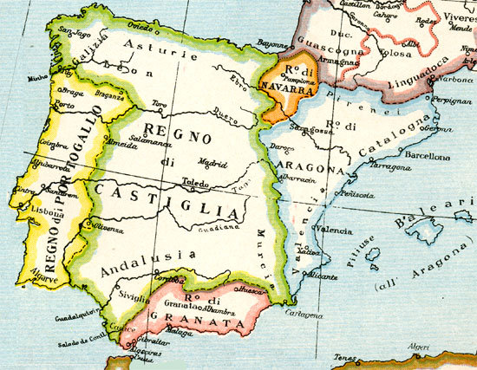
1300
1400
La Spagna nel 1300 è divisa nei regni di Castiglia, Aragona, Navarra e Granada (dominio arabo)
I regni di Castiglia e Navarra si unificano attraverso il matrimonio della regina Isabella e del re Ferdinando
La “Reconquista”: l’Emirato di Granada viene strappato agli arabi nel 1492, dopo una lunga guerra.
Il regno di Navarra sarà annesso solo nel 1512

Slide 16
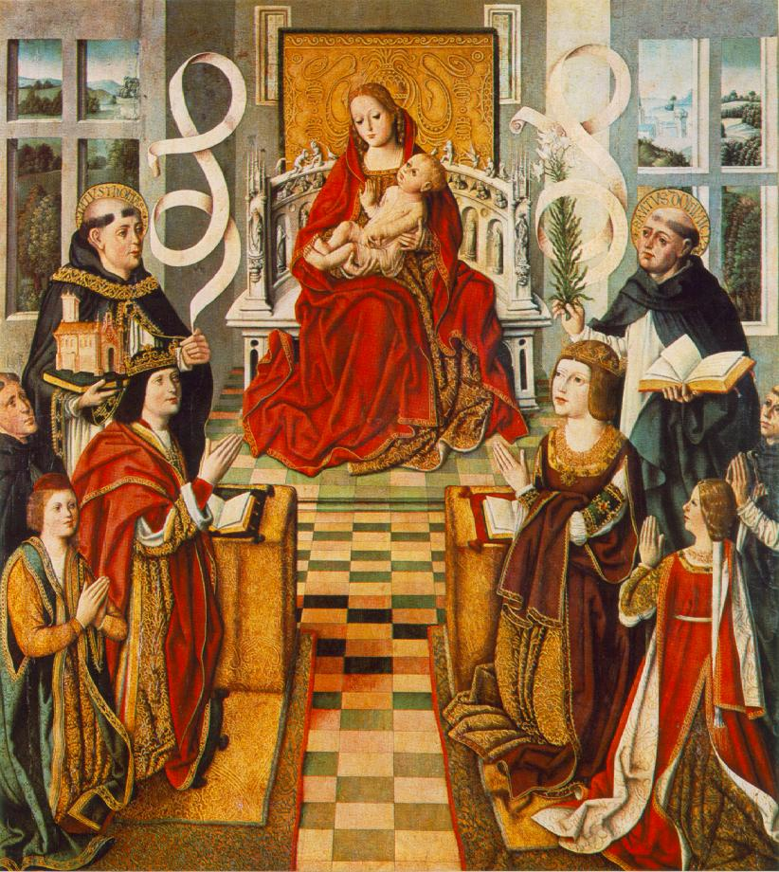
31 marzo 1492. Ferdinando d’Aragona e Isabella di Castiglia, i “cattolicissimi” sovrani , nel dipinto a fianco raffigurati in ginocchio davanti alla Madonna, emettono l’ordine di espulsione delle comunità ebraiche da tutto il Regno di Spagna e dai suoi possedimenti

Slide 17
1300 -1400. La situazione in
Francia
Approfondimento
www.didadada.it

Slide 18
Nel 1300 il territorio francese è diviso in vari domini: territori controllati dall’Inghilterra e possedimenti governati da potenti feudatari come il ducato di Borgogna.
Possedimenti inglesi
Ducato di Borgogna
1328: si estingue la dinastia dei capetingi, il sovrano inglese, Edoardo III, reclama il trono di Francia (in quanto nipote di Filippo il Bello). La contesa per la successione sfociò nella guerra dei cento anni (1337-1453).
A sinistra la Francia dopo la pace di Brétigny (1360): i possedimenti inglesi sul suolo francese sono aumentati

Slide 19
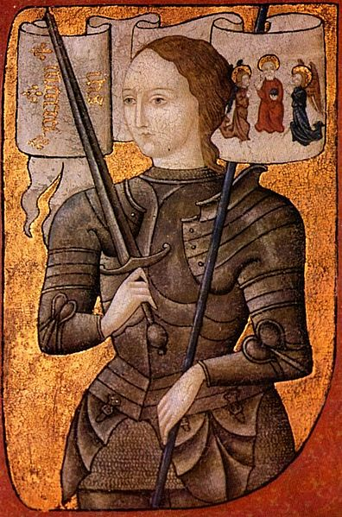
Nel 1428 i francesi, assediati ad Orleans, sembravano sul punto di perdere definitivamente la guerra. Ma accadde un fatto sensazionale che cambiò completamente le cose: una giovanissima contadina francese, Giovanna d’Arco, che diceva di sentire delle voci misteriose, con i suoi discorsi incitò il popolo alla resistenza, si mise alla testa di un piccolo esercito e liberò Orleans. Da questo momento in poi i francesi, incoraggiati dalla vittoria, andarono alla riscossa e ricacciarono indietro gli inglesi.

Slide 20
La Francia alla fine della guerra dei cento anni

Slide 21
1300 -1400. La situazione in
Germania
Approfondimento

Slide 22
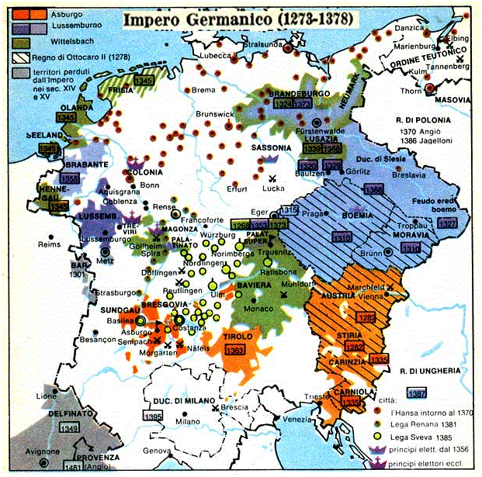
La cartina mostra la grande frammentazione del potere in Germania
La sua carica è elettiva dal 1356 (Bolla d’oro emanata da Carlo IV). I sette grandi elettori hanno creato all’interno dell’Impero dei veri e propri Stati regionali ,sui quali esercitano un’autorità assoluta, o controllano delle città.
L’impero germanico tra Trecento e Quattrocento è debole e diviso a causa dei conflitti fra i feudatari e le città comunali che vogliono essere indipendenti, e tra le città e l’imperatore.
Già dal 1273 l’impero passa nelle mani degli Asburgo; dopo alcuni anni la Svizzera (che faceva parte dell’impero), stanca del dispotismo di questa famiglia, si rese indipendente, dando origine alla Confederazione elvetica (1291).
L’imperatore non riesce più a esercitare il suo potere nemmeno all’interno della Germania e si disinteressa completamente dell’ Italia.

Slide 23
1300 -1400. La situazione in
Inghilterra
Approfondimento

Slide 24
L’Inghilterra fu coinvolta in una guerra civile, che vide due casate inglesi, gli York e i Lancaster, scontrarsi per la successione al trono. La guerra, conosciuta come guerra delle due rose perché entrambe le famiglie contendenti avevano come simbolo una rosa, divampò dal 1445 al 1447 e si concluse con l’ascesa al trono di una nuova dinastia, i Tudor (imparentata sia con i Lancaster che con gli York).
La rosa rossa dei Lancaster
La rosa bianca degli York

Slide 25
Già a partire dal 1339 il parlamento Inglese si era diviso in due Camere (la suddivisione dura fino ai nostri giorni).
Parlamento Inglese
Camera bassa o dei Comuni
Piccola nobiltà, borghesia e basso clero
Camera alta o dei Lords
Aristocrazia e alto clero (vescovi e abati)
www.didadada.it

